Slide 1

Decoder pro
prod. by GC club

Slide 2
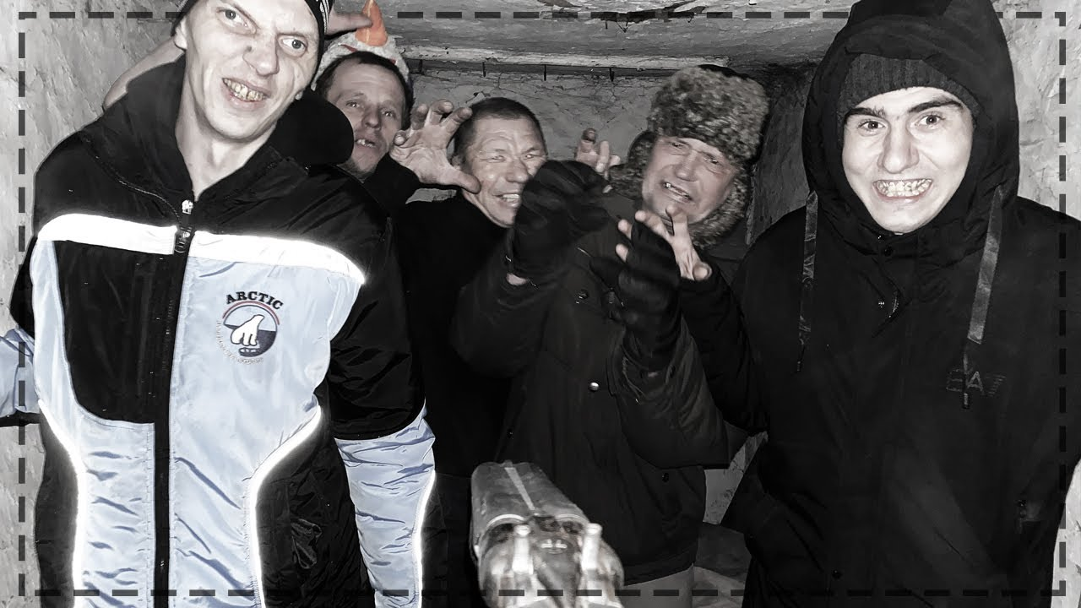
Состав нашей команды:
Рудаковский Даник: Разработчик
Войтеховский Матвей: Разработчик
Вячеслав Кисель: Разработчик
Рубченя Максим: Тим Лид
Скриндевский Иван: Разработчик

Slide 3
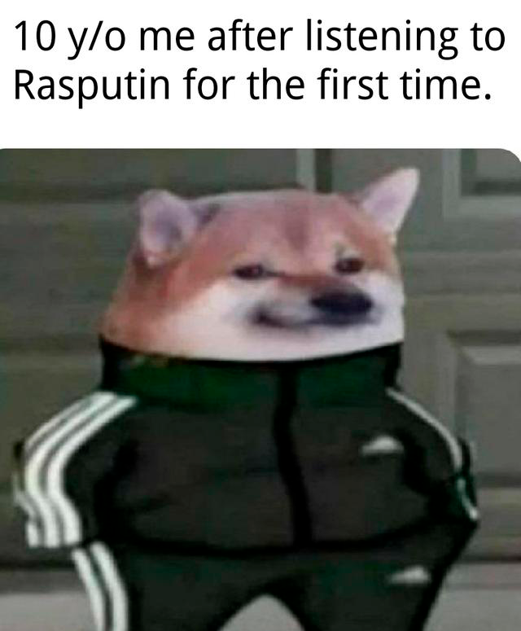

Про наш проект
Слава, после третьей потери репозитория при очередной попытке пуша новых данных
Изначально, в наших планах была идея создать мессенджер МКП.
Но с нашим трудолюбием и любовью к совместной работе мы решили взять другой проект, а именно шифратор и дешифратор с использованием многочисленных шифров.
P.S. Надеемся, что наши труды над первым проектом не останутся незамеченными

Slide 4
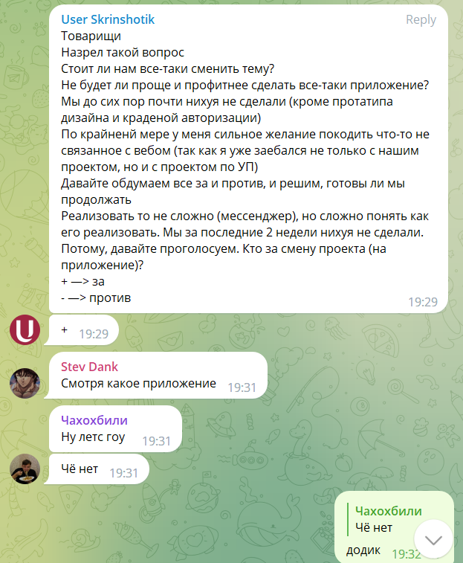
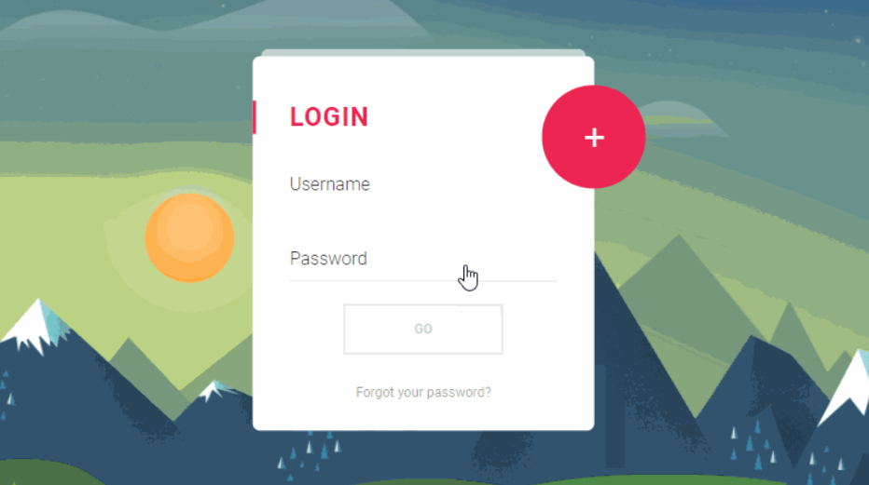
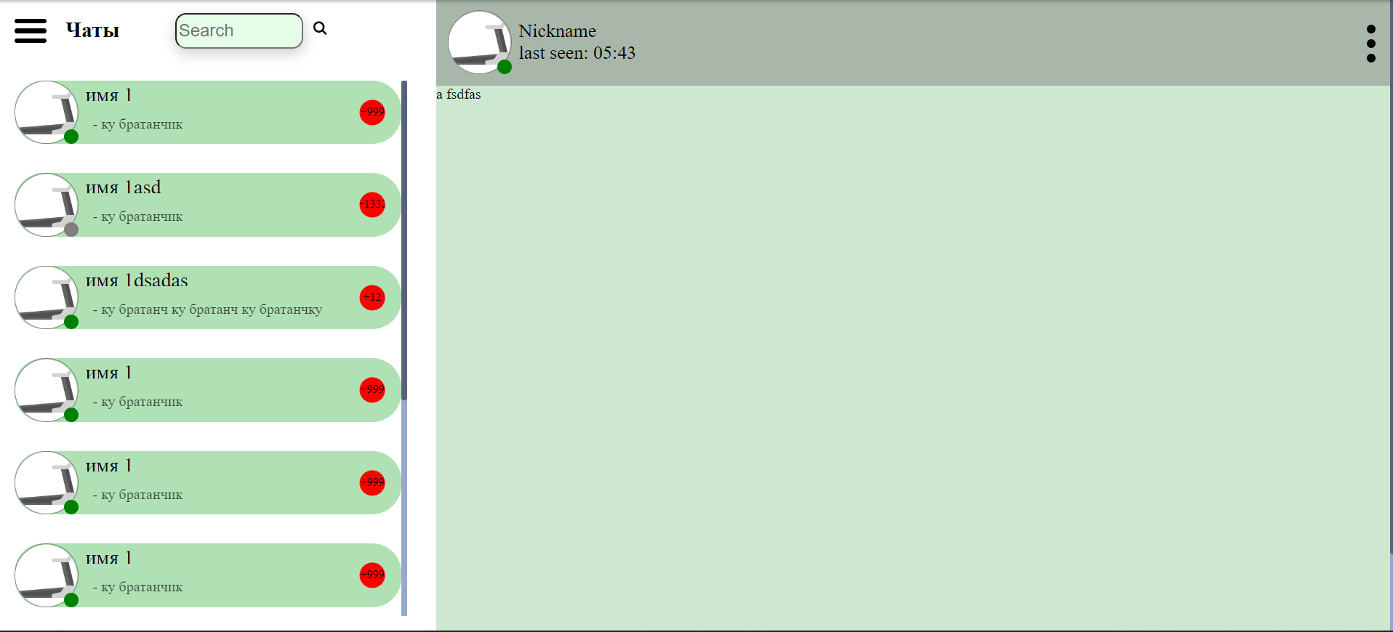

Slide 5
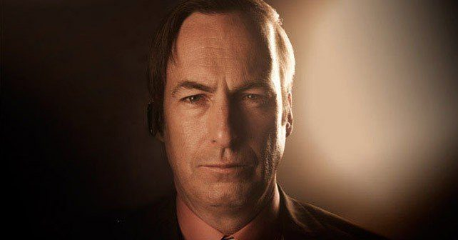
Про наш проект
Ваня после того как увидел очередной шифр, сделанный нами:
Так как мы смелые к изменению нашего кода, хорошо общаемся между собой, готовы к обратной связи если что-то пошло не так и просто потому что мы классные парни мы выбрали такую методологию как XP.

Slide 6
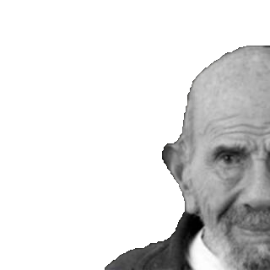
Про наш проект
Разрабатывали уже второй проект в такой среде разработки как Visual Studio с помощью Windows Forms.
Главным человеком в разработке шифров был Ваня и уже имея опыт работы в данной среде, а так же будучи фанатом шифров всячески помогал другим разработчикам. Каждый разобрал себе по паре шифров и началась разработка. С кровью, со слезами, с потерей сознания от рабочего процесса мы все же сделали данный проект. Главным и единственным человеком, кто делал документацию был Максим. При работе с отчетами пришлось даже писать объяснительную, ибо нервы не справлялись.

Slide 7
Цели достигаемые пользователем и ЦА данного приложения
Наш пользователь – студент МКП, скорее всего из ПОИТа. Заурядный любитель разнообразно шифровать свои сообщения и также расшифровывать чужие сообщения из мессенджеров. А так же, в конце дня посмотреть, самоудтверждается за счет галереи отчисленных, ибо он все же достойный.

Slide 8
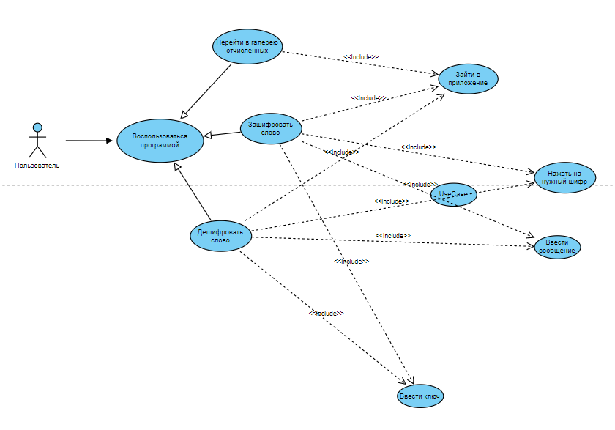
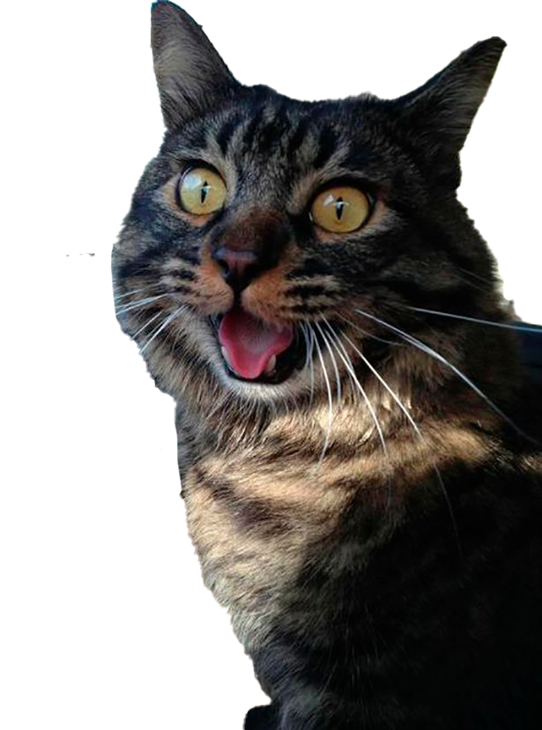
Диграммочки
Вариантов использования

Slide 9
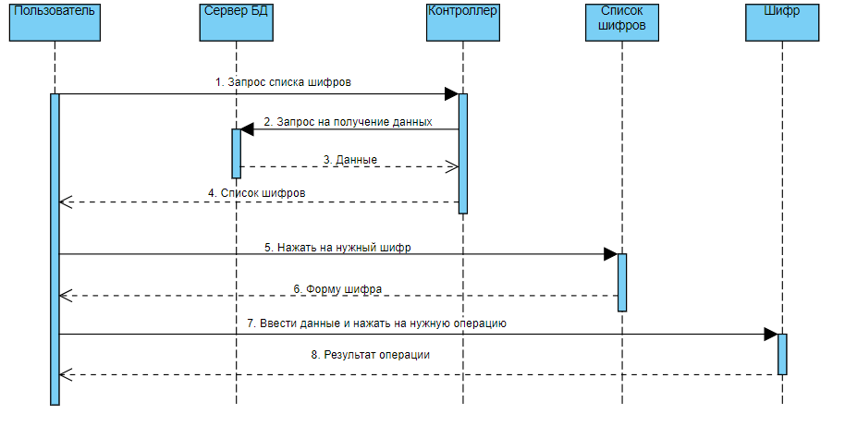
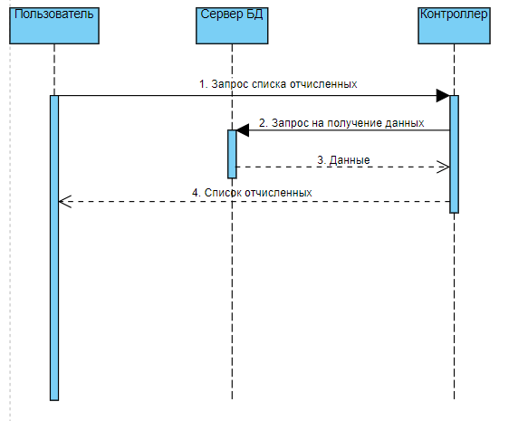
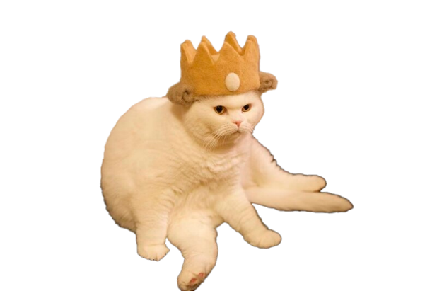
Диграммочки
Последовательности

Slide 10
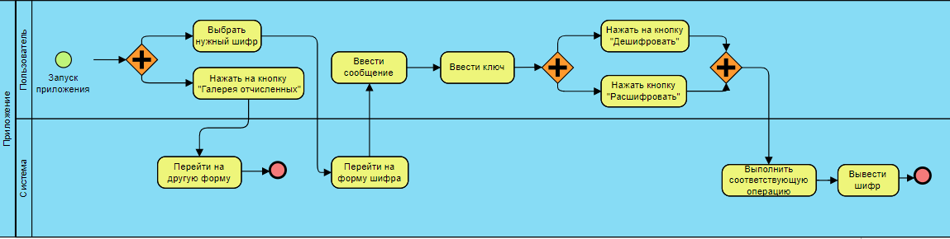

Диграммочки
BPMN

Slide 11
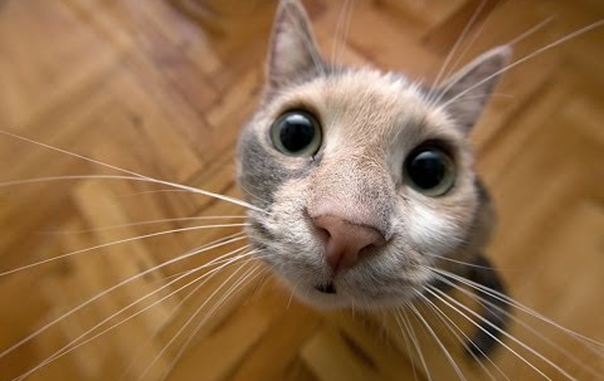
Перейдем к коду

